Slide 1



الجمهورية الجزائرية الديمقراطية الشعبية
وزارة التعليم العالي والبحث العلمي
جامعة محمد بوضياف المسيلة
مخاطر استعمال منصات التواصل الاجتماعي
الأستاذ أخروف سمير
اليوم التحسيسي ضد الأخطار المتعلقة باستعمال وسائل التواصل الاجتماعي الأربعاء 08 ماي 2024

Slide 2
فهرس
مقدمة
منصات التواصل الاجتماعي نشأتها و تعريفها
بعض الإحصائيات
أنواع مخاطر مواقع التواصل الاجتماعي
سبل التصدي لهذه المخاطر
المسئولية الاجتماعية والقانونية
التشريع والتقنين لمواجهة الجريمة الإلكترونية
بعض الأعمال المنجزة من طرف فرقة بحثنا
المراجع

Slide 3
مقدمة

Slide 4
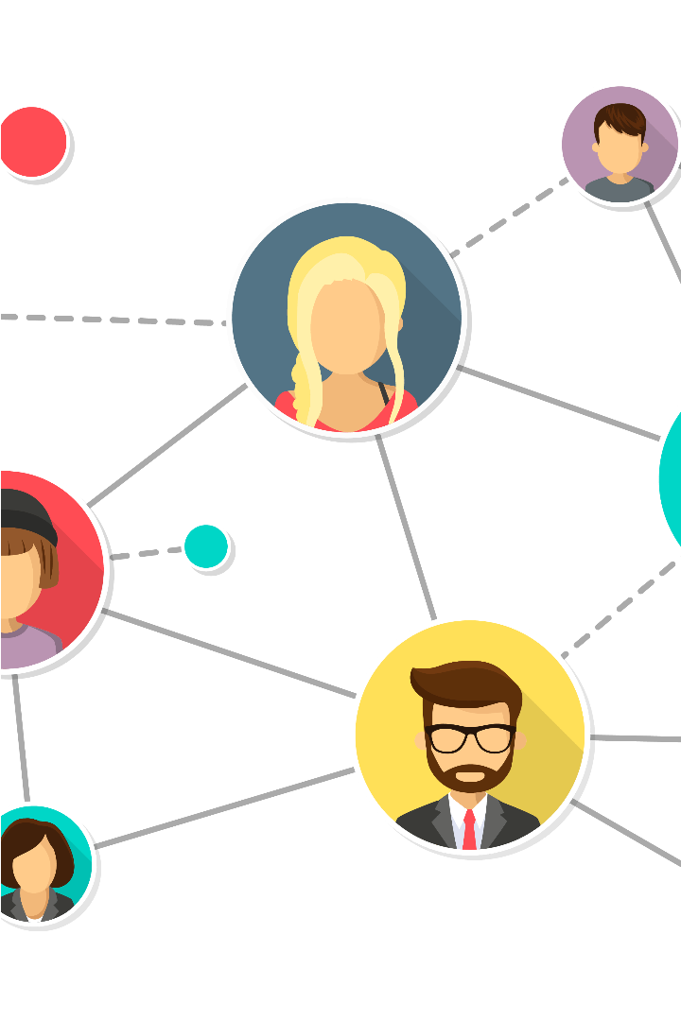
أهمية التواصل الاجتماعي في العصر الحديث
في عالمنا المتسارع اليوم، أصبحت منصات التواصل الاجتماعي وسيلة أساسية للتواصل والتفاعل بين الناس. فهي تتيح لنا الاتصال بأصدقائنا وعائلتنا، والتعرف على ثقافات جديدة، والمشاركة في المناقشات والأفكار المختلفة.

Slide 5
منصات التواصل الاجتماعي نشأتها و تعريفها
مصطلح وسائل التواصل الاجتماعي يشير إلى مواقع الإنترنت والتطبيقات التي يمكن استخدامها لمشاركة محتوى أنشأناه.
وتتيح وسائل التواصل الاجتماعي أيضًا الرد على المحتوى الذي ينشره الآخرون.
وقد يتضمن ذلك الصور أو النصوص أو التفاعلات أو التعليقات على منشورات الآخرين وروابط المعلومات.

Slide 6
الويب 0.0 الأربانيت (ARPANET) في الولايات المتحدة سنة 1972
ويب 3.0
ويب 2.0
ويب 1.0
اقرء أكتب وتفاعل
التركيز على الفرد
محتوى موحد
إعلانات سلوكية
شبكة البيانات مرتبطة
1999 إلى اليوم
القراءة والكتابة بقوة
التركيز على المجتمع
محتوى مشترك
إعلانات تفاعلية
شبكة قابلة للبرمجة
1999-2012
للقراءة فقط
التركيز على الشركة
محتوى مملوك
لافتات إعلامية
الويب المرئي/التفاعلي
1985-2005
Notes:
الويب 1.0، يتكون من صفحات الإنترنت والارتباطات التشعبية،
الويب 2.0، أو الشبكة اجتماعية
واليوم، ما هو التطور الذي يصف الويب 3.0؟

Slide 7
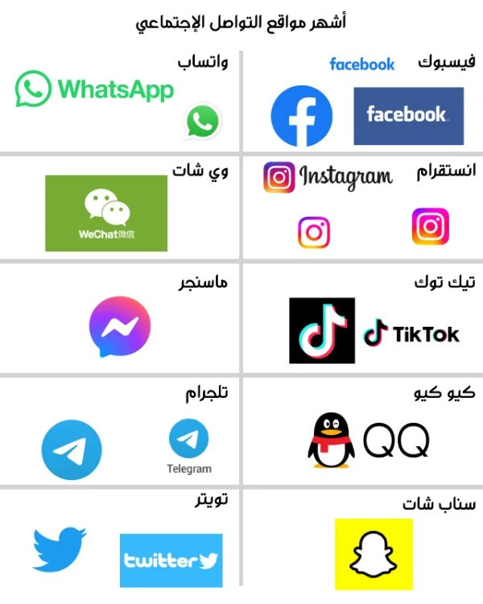

Slide 8
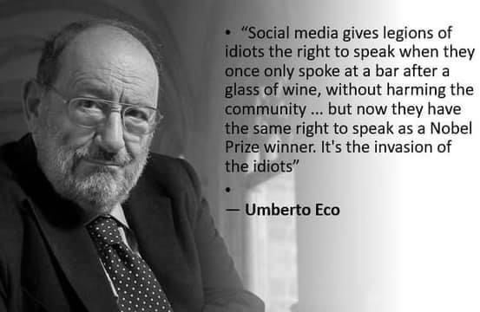
Notes:
وسائل الإعلام الاجتماعية تعطي لفيلق من الأغبياء الحق في الكلام، بينما لم كانوا يتحدثون فقط في الحانات بعد كأس من النبيذ، دون إيذاء المجتمع. ولكن الآن لديهم الحق في التحدث كفائز بجائزة نوبل.
إنّه غزو البلهاء.

Slide 9
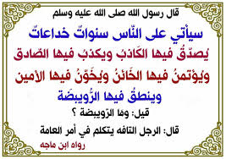

Slide 10
بعض الإحصائيات

Slide 11
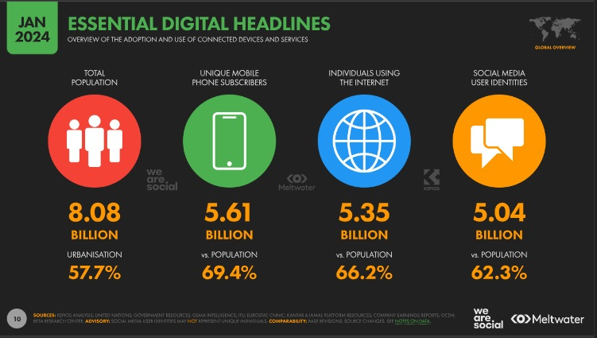

Slide 12
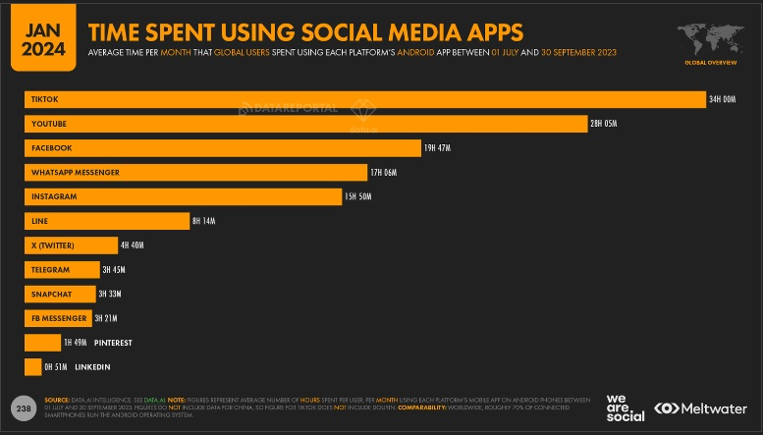

Slide 13
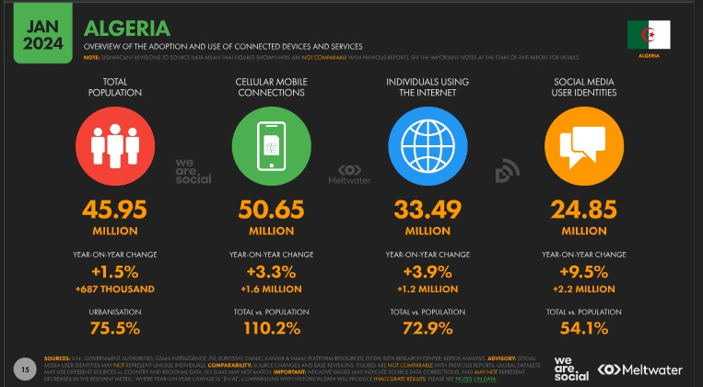

Slide 14
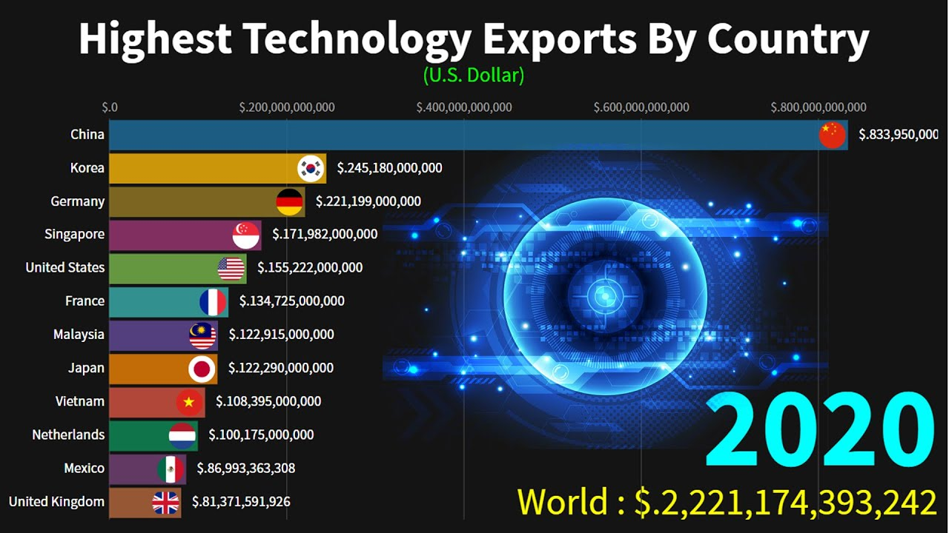

Slide 15
أنواع مخاطر مواقع التواصل الاجتماعي
التأثير على الصحة النفسية
المخاطر النفسية
المخاطر الأخلاقية
المخاطر الأمنية
المخاطر الصحية
المخاطر الاجتماعية
المخاطر التعليمية
المخاطر المهنية

Slide 16
تأثير مواقع التواصل الاجتماعي على الصحة النفسية
زيادة الشعور بالوحدة والاكتئاب
يمكن أن يؤدي الاستخدام المفرط لوسائل التواصل الاجتماعي إلى زيادة الشعور بالوحدة والاكتئاب بسبب المقارنة الدائمة بالآخرين والشعور بعدم الكفاءة.
تأثير الإدمان ونقص النوم
تأثير الصور المثالية على الثقة بالنفس
قد يسبب الاستخدام الزائد لوسائل التواصل الاجتماعي إدمانًا وتأثيرًا سلبيًا على نوعية النوم وكميته، مما يؤثر على الصحة النفسية.
يمكن أن تؤدي الصور المثالية المنشورة على وسائل التواصل الاجتماعي إلى تقليل الثقة بالنفس وزيادة الضغط النفسي لتحقيق معايير غير واقعية.

Slide 17
المخاطر النفسية: الاكتئاب والقلق والعزلة الاجتماعية
الشعور بالوحدة والإحباط بسبب قلة التفاعل الاجتماعي الحقيقي مقارنةً بالتفاعل الوهمي عبر الشاشات
الإحساس بالعزلة الاجتماعية والانفصال عن الواقع الحقيقي نتيجة قضاء وقت طويل على هذه المنصات دون تواصل شخصي مباشر
زيادة معدلات الاكتئاب والقلق بين مستخدمي منصات التواصل الاجتماعي، خاصةً الشباب، بسبب المقارنات المستمرة والضغط للظهور بمظهر مثالي

Slide 18
المخاطر الأخلاقية: انتهاك الخصوصية وانتشار الشائعات
استغلال بعض المستخدمين للمنصات الإلكترونية لنشر محتوى
إباحي أو تحريضي، مما يهدد القيم الأخلاقية والاجتماعية
سهولة انتشار الشائعات والمعلومات المضللة عبر منصات التواصل الاجتماعي، مما يؤدي إلى إثارة الفتن والتأثير على رأي الجمهور
نشر المعلومات والصور الشخصية بدون إذن أصحابها انتهاك خطيرللخصوصية الفردية ويؤثر على سمعة الأفراد

Slide 19
المخاطر الأمنية : التنمر الإلكتروني والابتزاز
اختراق الحسابات ونشر محتوى ضار أو إرسال رسائل تهديد وابتزاز باسم المستخدم المخترق، مما يسبب أضرارًا نفسية واجتماعية
ممارسة الابتزاز الإلكتروني من خلال سرقة المعلومات الشخصية والصور الخاصة والتهديد بنشرها، مما يعرض المستخدمين للمساومة والإذلال
التنمر الإلكتروني والتحرش عبر وسائل التواصل الاجتماعي، مما يؤدي إلى الإحباط والخوف لضحاياه، خاصةً الأطفال والمراهقين

Slide 20
المخاطر الصحية: إدمان استخدام الهواتف الذكية
إضافة إلى زيادة مستويات القلق والتوتر لدى مدمني الهواتف الذكية بسبب الحاجة المستمرة للتواصل وحصر الاهتمام بالعالم الافتراضي
كما يؤدي الإفراط في استخدام الهواتف إلى اضطرابات النوم وصعوبة الاسترخاء والتركيز، مما يؤثر سلبًا على الصحة العامة
إدمان استخدام الهواتف الذكية ينتج عنه مشاكل صحية خطيرة كالصداع المزمن وأوجاع العيون والرقبة نتيجة البقاء لفترات طويلة أمام الشاشة

Slide 21
المخاطر التعليمية: تشتت الانتباه وتراجع التحصيل الدراسي
انخفاض مستويات التحصيل الدراسي نتيجة صرف الوقت والجهد في التواصل الاجتماعي الإلكتروني على حساب المذاكرة والتركيز على المحتوى الدراسي
الإفراط في استخدام الهواتف الذكية داخل قاعات الدراسة يؤدي إلى ضياع الوقت وإهمال الواجبات والمهام الأكاديمية المطلوبة
ينجذب الطلاب وطالبات بشكل مفرط لاستخدام منصات التواصل الاجتماعي خلال الدراسة مما يؤدي إلى تشتت الانتباه وصعوبة التركيز

Slide 22
المخاطر المهنية: الإنتاجية المنخفضة والتأخر عن العمل
الاستغراق في المحادثات والتفاعلات على وسائل التواصل الاجتماعي خلال ساعات العمل يؤدي إلى ضياع الوقت وتراجع الإنجازات المطلوبة
إدمان استخدام الهواتف الذكية في بيئة العمل، وكثرة التحقق من التنبيهات والإشعارات، يتسبب في تأخر الموظفين عن مواعيد العمل
الإلهاء المستمر بمنصات التواصل الاجتماعي أثناء العمل يؤدي إلى انخفاض الإنتاجية وتراجع جودة الأداء الوظيفي

Slide 23
المخاطر الاجتماعية: التفكك الأسري وضعف التواصل الحقيقي
انعكاس الافتراق الأسري والحد من العلاقات الاجتماعية الحقيقية على المشاركة في الفعاليات المجتمعية والأنشطة التطوعية والخيرية
تراجع التواصل الحقيقي والقضاء المشترك على الأنشطة والفعاليات الاجتماعية نتيجة الإفراط في استخدام التقنيات الرقمية، وخاصةً بين الفئات العمرية المختلفة
زيادة الخلافات الأسرية وانعدام الحوار بين أفراد الأسرة بسبب الانشغال المفرط بمنصات التواصل الاجتماعي، مما يؤدي إلى تفكك العلاقات والعزلة بين الأهل والأبناء

Slide 24
سبل التصدي لهذه المخاطر
تعزيز الوعي الرقمي
تشجيع النقد البناء
تشجيع الاستخدام السليم
المسئولية الاجتماعية والقانونية
تشجيع البحث العلمي واستغلال مخرجاته

Slide 25
التوازن بين الاستخدام والامتناع: الاستخدام الرشيد للمنصات
فالاستخدام المدروس والمحدود للتطبيقات الاجتماعية، مع التركيز على التواصل الحقيقي والأنشطة البناءة، يمكن أن يجلب قيمة حقيقية لحياتنا دون السماح للمخاطر بالسيطرة علينا.
على الرغم من المخاطر المتعددة لاستخدام منصات التواصل الاجتماعي، إلا أنه من الممكن تحقيق التوازن المناسب بين الاستخدام والامتناع. ويتطلب ذلك الوعي والانضباط الذاتي لتنظيم وقت استخدام هذه المنصات بطريقة رشيدة.

Slide 26
التوعية والتثقيف لمواجهة المخاطر
رغم التحديات المتعددة التي تفرضها منصات التواصل الاجتماعي، إلا أن التوعية والتثقيف المجتمعي يمثلان الحل الفعال لمواجهة هذه المخاطر والاستفادة من مزايا هذه التقنيات
يجب العمل على نشر الوعي بالمخاطر وتطوير مهارات الاستخدام الآمن والرشيد للحفاظ على التوازن بين العالم الافتراضي والواقع الحقيقي.

Slide 27
تشجيع النقد البناء
تعزيز النقد البناء للمحتوى المتداول على وسائل التواصل الاجتماعي والبحث عن الحقيقة.
تشجيع الاستخدام السليم
دعم الاستخدام السليم لوسائل التواصل الاجتماعي والتوعية بمخاطر الانتشار السريع للمعلومات.

Slide 28
المسئولية الاجتماعية والقانونية

Slide 29
تلعب منصات التواصل الاجتماعي دوراً هاماً في حياتنا اليوم، ولكن هناك مسؤوليات اجتماعية وقانونية يجب مراعاتها عند استخدام هذه المنصات، ومن أهم هذه المسؤوليات:
احترام الخصوصية وعدم انتهاك حرمة الآخرين.
عدم التحريض على العنف أو الكراهية.
احترام حقوق الملكية الفكرية.
عدم نشر المحتوى الإباحي أو المسيء أو المهين.
الالتزام بقوانين حرية التعبير.

Slide 30


Slide 31
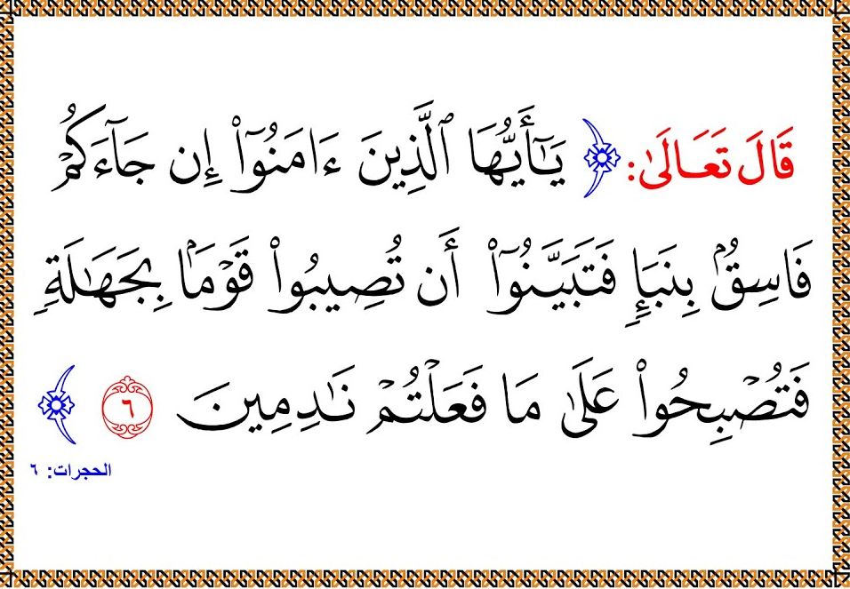

Slide 32
تحمل المسئولية الاجتماعية
يجب على المنصات الاجتماعية والشركات المسؤولة عن إنتاج المحتوى أن تتحمل مسئوليتها في منع عرض المحتوى الغير مناسب للأطفال والمراهقين
القوانين والتشريعات
توجد قوانين وتشريعات تهدف إلى حماية الأطفال والمراهقين من التعرض للمحتوى الغير مناسب ويجب الالتزام بها من قبل الجميع
التوعية بالحقوق الرقمية
يجب توعية الأهل والمربين بحقوق الأطفال والمراهقين في الوصول إلى محتوى آمن ومناسب على الإنترنت ووسائل التواصل الاجتماعي

Slide 33
التشريع والتقنين لمواجهة الجريمة الإلكترونية

Slide 34
مواجهة الجريمة الإلكترونية تتطلب جهودًا متضافرة على عدة مستويات، تشريعية وتقنينية وتوعوية وتعاون دولي. وفيما يلي بعض النقاط المهمة التي يجب أخذها في الاعتبار:
التشريعات والقوانين: من الضروري وجود تشريعات وقوانين محلية ووطنية تجرم الأفعال المكونة للجريمة الإلكترونية، مثل القرصنة والاختراق وسرقة البيانات والابتزاز الإلكتروني وغيرها. يجب أن تكون هذه التشريعات واضحة وشاملة وتواكب التطورات التقنية السريعة.

Slide 35
التنظيم والمعايير: وضع معايير وإرشادات فنية لحماية البنى التحتية الحيوية والمنظمات من التهديدات الإلكترونية. هذا يشمل معايير أمن المعلومات والشبكات وحماية البيانات والخصوصية.
التعاون الدولي : حيث أن الجريمة الإلكترونية لا تعترف بالحدود الجغرافية. يجب على الدول التعاون في تبادل المعلومات والتحقيقات والملاحقات القضائية وتسليم المجرمين.
تدريب وتأهيل الكوادر المتخصصة في مكافحة الجرائم الإلكترونية يتم عن طريق خبراء أمن المعلومات ومحققين ومدعين عامين وقضاة، وتزويدهم بالأدوات والتقنيات الضرورية.

Slide 36
نشر الوعي في المجتمع حول مخاطر الجرائم الإلكترونية وكيفية الوقاية منها، وتعليم المبادئ الأساسية لأمن المعلومات للمواطنين والشركات.
تعزيز التعاون والتنسيق بين الجهات الحكومية وشركات التكنولوجيا والاتصالات ومقدمي خدمات الإنترنت لمواجهة التهديدات المشتركة، وذلك من خلال الشراكة بين القطاعين العام والخاص.

Slide 37
تشجيع البحث العلمي واستغلال مخرجاته

Slide 38
تمويل البحوث العلمية: توفير الدعم المالي الضروري للباحثين والجامعات لإجراء دراسات وأبحاث متعمقة حول شبكات التواصل الاجتماعي، سواء من خلال منح حكومية أو شراكات مع القطاع الخاص.
تطوير البنية التحتية والتقنيات: تطوير البنية التحتية التقنية والبرمجيات والأدوات اللازمة لتحليل البيانات الضخمة الناتجة عن شبكات التواصل الاجتماعي بكفاءة وفعالية.
التعاون بين الجهات المعنية: تعزيز التعاون بين الجامعات ومراكز البحوث والشركات التكنولوجية والجهات الحكومية لتبادل الخبرات والمعرفة والبيانات في هذا المجال.

Slide 39
نشر نتائج البحوث: نشر نتائج البحوث العلمية في مجلات علمية محكمة وعقد مؤتمرات وندوات لتبادل المعرفة والاستفادة من الدراسات المتقدمة.
تطبيق نتائج البحوث: تشجيع تطبيق نتائج البحوث في المجالات العملية، مثل التسويق والإعلام والسياسة والأمن القومي، من خلال شراكات مع القطاعات المختلفة.
التدريب والتعليم: إدراج مواضيع تحليل شبكات التواصل الاجتماعي في المناهج الدراسية للجامعات وتدريب الطلاب والباحثين على أحدث التقنيات والأساليب في هذا المجال.

Slide 40
الاهتمام بالجوانب الأخلاقية: الاهتمام بالجوانب الأخلاقية وحماية الخصوصية وحقوق الإنسان عند تحليل البيانات الشخصية على شبكات التواصل الاجتماعي.

Slide 41
بعض الأعمال المنجزة من طرف فرقة بحثنا

Slide 42
Social Network Analysis and Information propagation: A case study using Flickr and YouTube networks.
Samir Akrouf, Meriem Laifa, Belayadi Yahia, Mouhoub Nasser Eddine
International Journal of Future Computer and Communication (IJFCC), Vol. 2, Number 3, June 2013
ISSN (Online): 2010-3751, www.ijfcc.orgDOI: 10.7763/IJFCC. 2013. V2.161
Behavior Analysis of users on Facebook
Selmani Larbi, Samir Akhrouf, Faten Bouberima, Farah Imene, Boubetra Djamel, ICCSS-14
http://www.iccss.vfast.org Recep Tayyip Erdoğan University, Rize, Turkey on august 26-28, 2014.
Trust and Forgiveness in Virtual Teams: A Study in Algerian E-Learning Context
Meriem Laifa · Roya Imani Giglou · Samir Akhrouf · Ramdane Maamri,
IMCL 2015 19-20 November 2015, Thessaloniki Greece
An Overview of Forgiveness in the Digital Environment
Meriem Laifa, Samir Akrouf, Ramdane Maamri,
IPAC 2015, 23-25 November 2015, Batna Algeria, doi>10.1145/2816839.2816891
Online Social Trust an Overview
Meriem Laifa, Samir Akrouf, Ramdane Maamri, IPAC 2015, 23-25 November 2015, Batna Algeria, doi>10.1145/2816839.2816912
A Simplistic Model for Identifying prominent web users in directed multiplex social networks: a case study using twitter networks. New Review in Hypermedia and Multimedia 22 April 2016.
https://doi.org/10.1080/13614568.2016.1152311
Hamza Loucif, Boubetra Abdelhak, Samir Akrouf

Slide 43
Benatmane A., Bouchachi R., Akhrouf Samir., Belayadi Y. (2018) Social Networking for Obesity Prevention and Eradication for Algerian Teenagers. In: Auer M., Tsiatsos T. (eds) Interactive Mobile Communication Technologies and Learning. IMCL 2017. Advances in Intelligent Systems and Computing, vol 725, pp 709-719, February 2018. Springer, Cham. https://doi.org/10.1007/978-3-319-75175-7_70
Forgiveness and repairing broken trust in the digital age, October 2018
Conference: IAJC 2018, Orlando Florida USA
Meriem Laifa, Samir Akhrouf, Yahia Belayadi, Djamel Boubetra
Forgiveness Predictors and Trust in a Digital Age, July 2018
International Journal of Technology and Human Interaction 14(4)
Meriem Laifa, Roya Imani Giglou, Samir Akrouf, Ramdane Maamri
Forgiveness and trust dynamics on social networks, April 2018
Adaptive Behavior 26(2):65-83
Meriem Laifa, Samir Akrouf, Ramdane Maamri
The Use of Big Data and Data Analytics in the Prevention, the Diagnosis and the Monitoring of Long-Term Diseases, Chapter, September 2020
Oualid Mecili, Hadj Barkat, Farid Nouioua, Samir Akhrouf, Rachid Malek
A New Recursive Model to Measure Influence in Subscription Social Networks: A Case Study Using Twitter, January 2022, In book: Artificial Intelligence and Heuristics for Smart Energy Efficiency in Smart Cities
Loucif Hemza, Samir Akrouf

Slide 44
User Similarity and Trust in Online Social Networks: An Overview Chapter, December 2022
Aya Zouaoui, Meriem Laifa, Samir Akrouf
Social Influence Analysis in Online Social Networks for Viral Marketing: A Survey, Chapter, December 2022
Halima Baabcha, Meriem Laifa, Samir Akrouf
Blended Learning in Algeria: Assessing Students’ Satisfaction and Future Preferences Using SEM and Sentiment Analysis, June 2023, Innovative Higher Education 48(5)
Meriem Laifa, Roya Imani Giglou, Samir Akrouf
SATISFACTION OF STUDENTS AND TEACHERS WITH BLENDED LEARNING DURING COVID-19 PANDEMIC: AN ALGERIAN CASE STUDY, June 2023, International Journal of Learning Technology
Meriem Laifa, Samir Akrouf, Djamila Mohdeb, Mouhoub Belazoug
Fast approach for link prediction in complex networks based on graph decomposition, March 2023
Evolving Systems 15(2)
Abdelhamid Saifi, Farid Nouioua, Samir Akrouf

Slide 45
المراجع
"No More FOMO: Limiting Social Media Decreases Loneliness and Depression" - Étude de l'Université de Pennsylvanie, Journal of Social and Clinical Psychology, 2019.
"Teens and Cyberbullying" - Rapport du Pew Research Center, 2022.
"Association of social media use with life satisfaction and depression among U.S. young adults" - Article de la revue Nature, 2021.
"#StatusOfMind: Social media and young people's mental health and wellbeing" - Rapport du Royal Society for Public Health, 2022.
"No More Scrolling: How Excessive Social Media Consumption Disrupts Daily Life" - Étude de l'UC Berkeley, Psychology Today, 2020.
"Problematic Social Media Use and Disordered Eating Behavior Among Adolescents" - American Journal of Health Behavior, 2023.
"Les médias sociaux et la désinformation à l'ère de la COVID-19" - Rapport de l'UNESCO sur la désinformation, 2021.
Structure et dynamique des réseaux, Clémence Magnien, Lionel Tabourier, Fabien Tarissan, LIP6 – CNRS and Université Pierre et Marie Curie
Analyse des réseaux sociaux, Emmanuel Viennet, Université Paris 13.
Analyse de réseaux sociaux, Cécile Bothorel, Département LUSSI
Cours réseaux sociaux, Rémi Bachelet

Slide 46
شكرا على حسن إصغائكم

